Slide 1
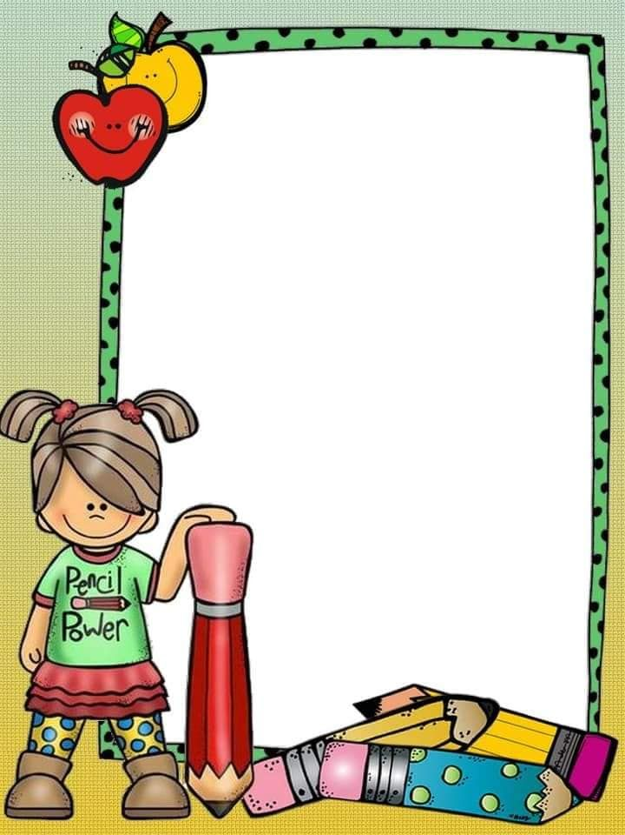
Escuela Normal de Educación Preescolar
Licenciatura en educación preescolar
Ciclo escolar 2020-2021
Curso: trabajo docente y proyectos de mejora
Docente: Dolores Patricia Segovia Gomes
Actividad: expedientes alumnos
Presentado por: Natalia Guadalupe Torres Tovar N.L 21
Saltillo, Coahuila 21 de mayo del 2021

Slide 2
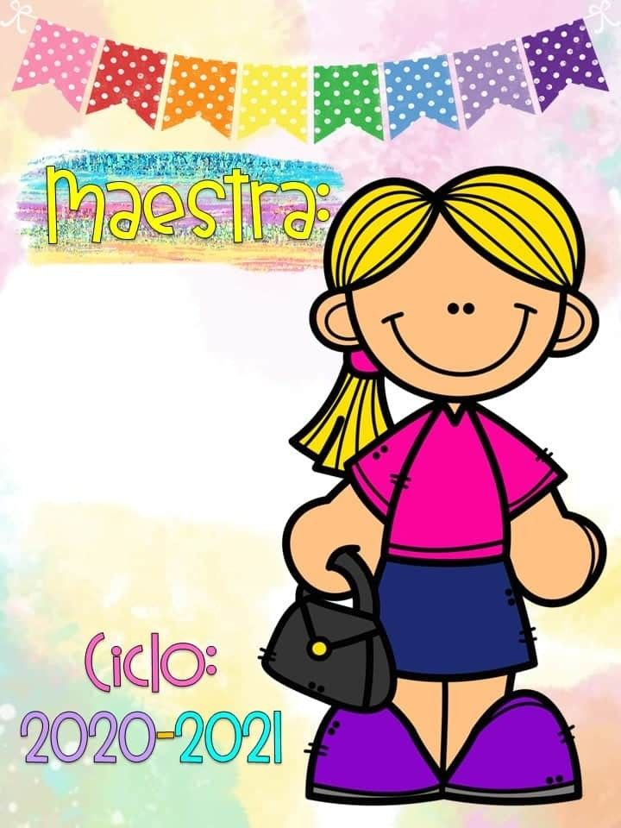
Link evidenicas
https://drive.google.com/file/d/1TXZwz375bjfFC7dDOgVyn4tgy-53eb4L/view?usp=sharing

